Slide 1
Портфолио
Ярёменко
Любовь
Павловны,
Заведующей отделением Предпринимательства и Сервиса
Тульского колледжа профессиональных технологий и сервиса

Slide 2
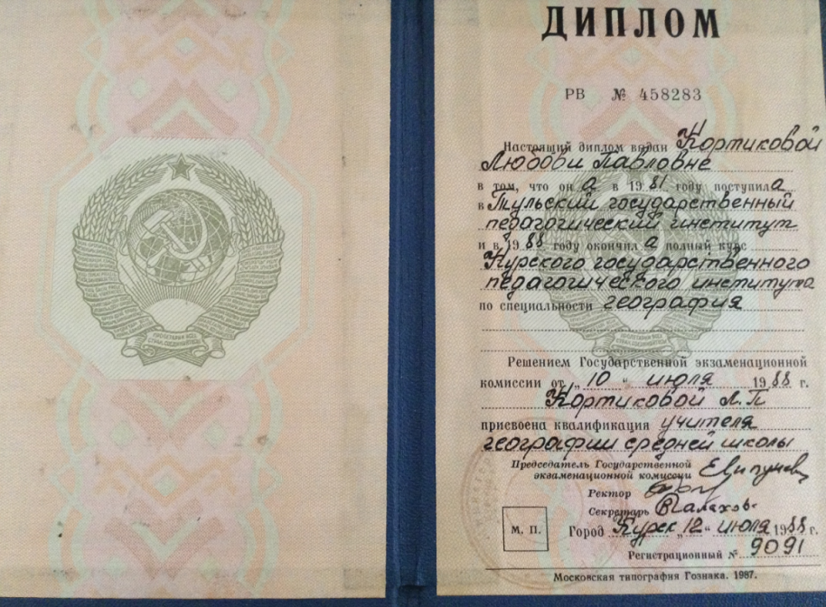
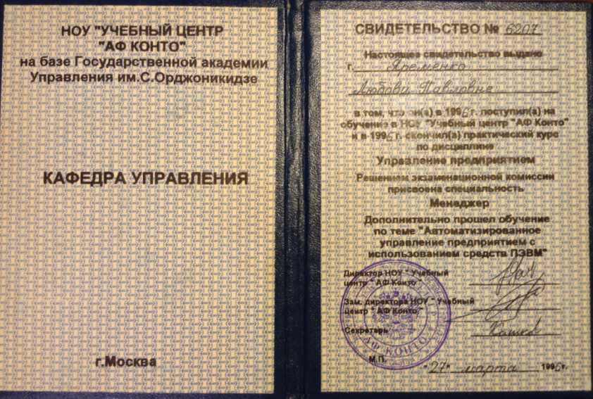
Ярёменко
Любовь
Павловна
Дата рождения: 13 АВГУСТА 1963
Должность: Заведующая отделением Предпринимательства и Сервиса ТКПТС
с 28 августа 1995 года по настоящее время
Образование: Высшее, Курский государственный педагогический институт,1988 год, учитель географии средней школы
Дополнительное образование: НОУ «УЧЕБНЫЙ ЦЕНТР «АФ КОНТО» на базе Государственной академии Управления им.С.Орджоникидзе, 1996 год, менеджер
Квалификация: I категория
Почётный работник среднего профессионального образования Российской Федерации

Slide 3
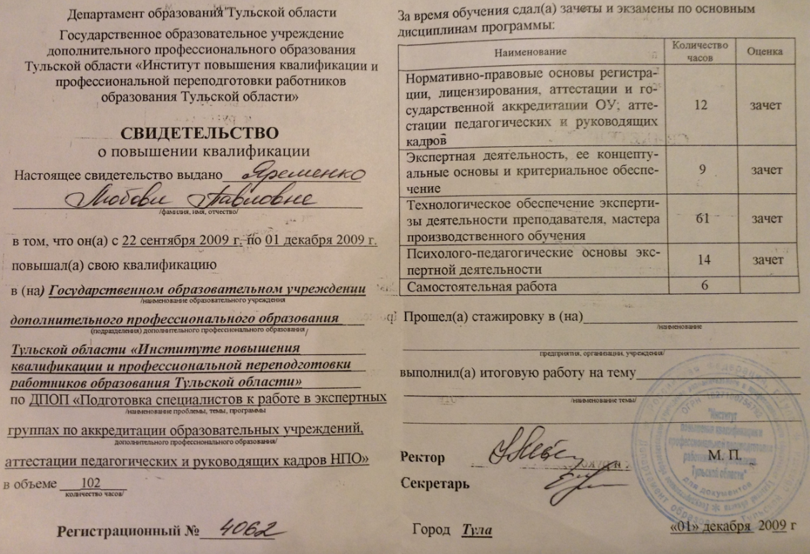
Повышение квалификации
2009г.

Slide 4
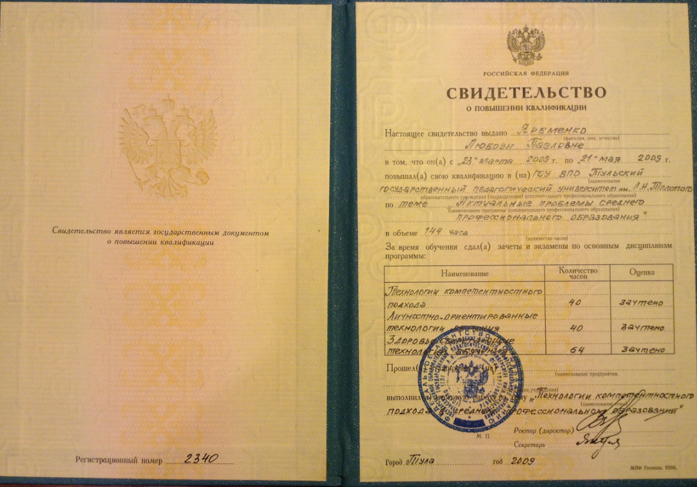
Повышение квалификации
2009г.

Slide 5
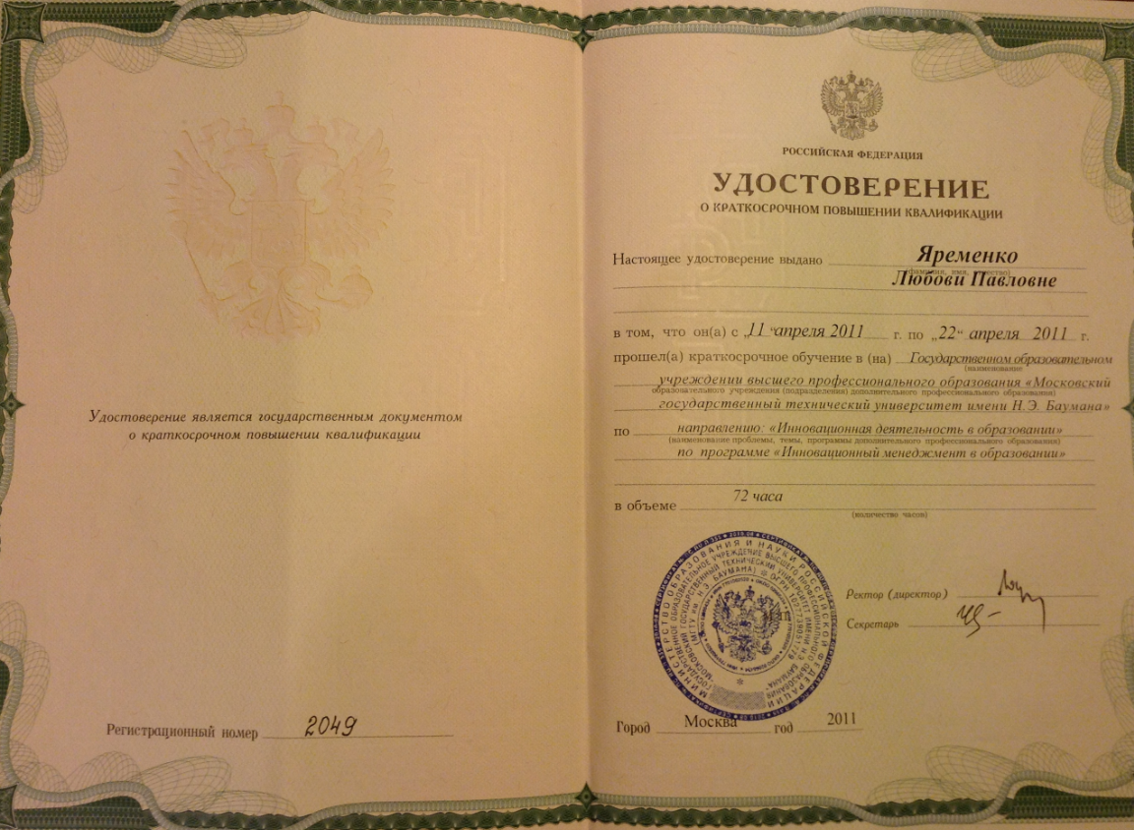
Повышение квалификации
2011г.

Slide 6
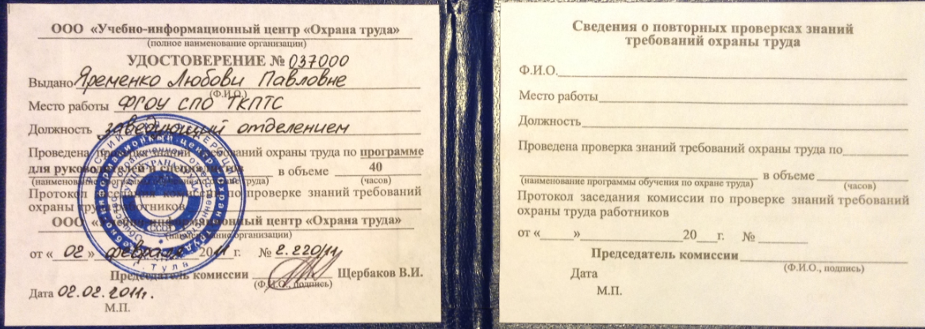
Повышение квалификации
2011г.

Slide 7
Планирование учебного процесса
Организация учебного процесса
Мотивация учебного процесса
Координация учебного процесса
Контроль учебного процесса
Управленческая деятельность

Slide 8
Педагогическое кредо
Основные личные педагогические ценности
Быть
наставником,
советчиком,
помощником,
товарищем
коллег
Быть
впереди
в освоении
Современных
технологий
Быть
«скорой
помощью»
для студентов
и преподавателей
Профессионализм
во всех делах

Slide 9
Использование ИКТ
в профессиональной деятельности

Slide 10
ЛИЧНЫЕ НАГРАДЫ
Ярёменко Л.П

Slide 11
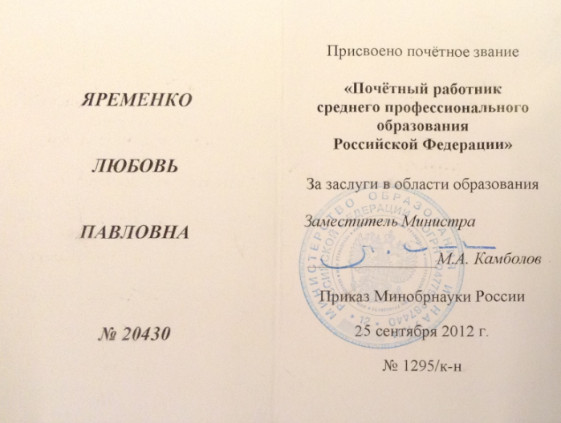

Почётный работник среднего профессионального образования 2012 год

Slide 12
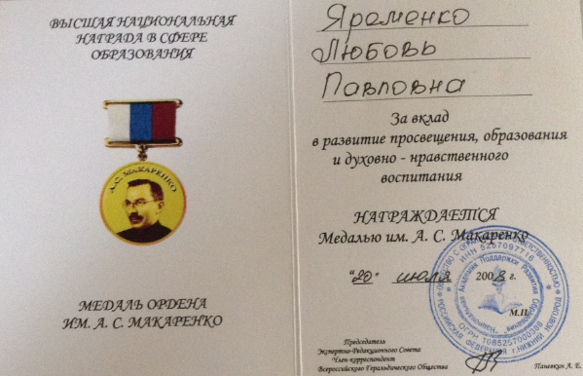

Высшая национальная награда в сфере образования

Slide 13
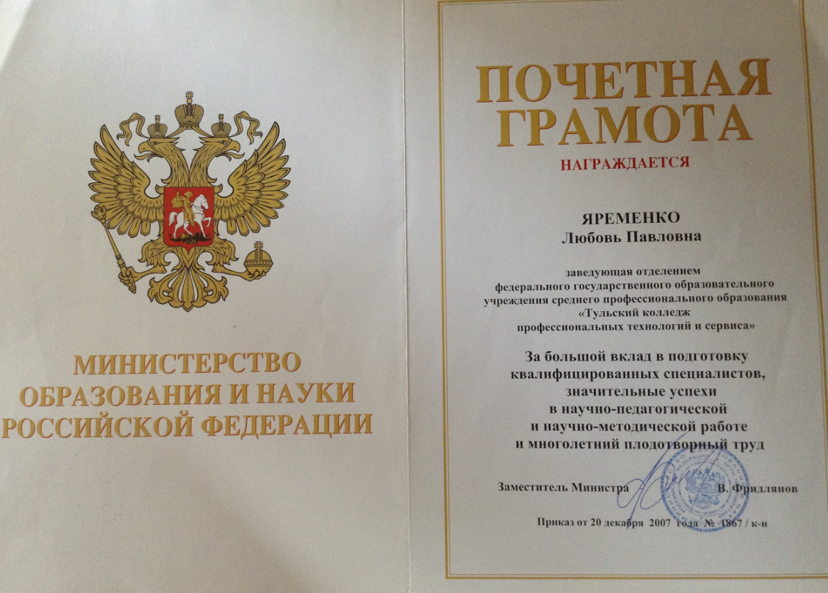

Slide 14
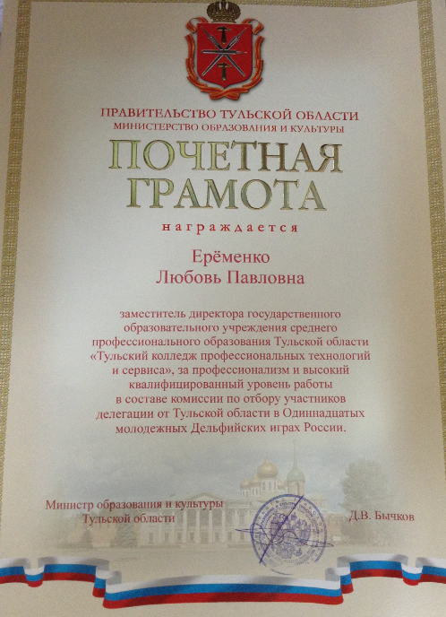
Я

Slide 15
Эффективность системы управления образовательным процессом на отделении Предпринимательства и Сервиса

Slide 16
Результаты участия студентов ТКПТС в конкурсах и фестивалях международного и федерального уровня: Организует участие преподавателей и студентов в научно-практических конференциях, конкурсах и фестивалях различного уровня.

Slide 17
участия студентов отделения в конкурсах и фестивалях международного, федерального и регионального уровня
- Международный проект «ЛИНИЯ СОЕДИНЕНИЯ » проектная интернет-группа (викторина) «Сплетение судеб и сердец: семья графов Разумовских»;
- Двенадцатые молодежные Дельфийские игры России «Будь в искусстве г. Новосибирск» номинация «Парикмахерское искусство»;
- Всероссийском творческом проекте «Райские каникулы» в Пироговских имениях графов Толстых. Направление «Мода и красота».
- фестиваль искусств «Губернский стиль» номинация «HAIR SHOW»
- Тульский молодежный экономический форум «Стратегия инновационного развития».
- в региональной олимпиаде профессионального мастерства по спец. Экономика и бухгалтерский учет
- выставка «Творчество студентов сервисных специальностей колледжа» на региональном конкурсе «Лучшие товары и услуги Тульской области» в рамках федеральной программы «100 лучших товаров России

Slide 18


